Slide 1
19-6
This work is licensed under a Creative Commons Attribution-Sharealike 4.0 International License.
Please add this statement to all the videos you create.
English Bible quotes are from the World English Bible US, which is in the public domain.
Notes:
Ch
19 David
1. Two Kings - 2 Samuel 2:4; 2:8-9; 3:1; 4:5 - 5:4 (Top)
2. Return of the ark to the city of David - 2 Sam 6:1-23 (Right Center)
3. David's reception of Mephibosheth - 2 Sam 9 (Right Bottom)
4. David, Bath-sheba and Uriah - 2 Sam 11 (Center Bottom)
5. Nathan confronts David - 2 Sam 12:1-14 (Left Bottom)
6. Solomon is born - 2 Sam 12:15-25 (Left Center)

Slide 2
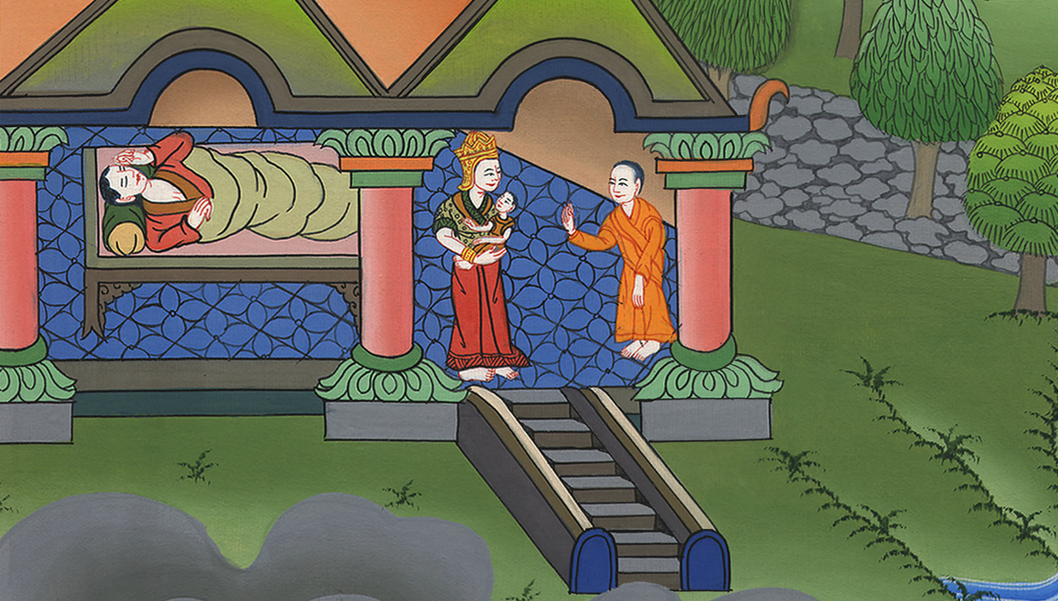
सुलैमान का जन्म हुआ - 2 शमूएल 12:15-25
This work is licensed under a Creative Commons Attribution-ShareAlike 4.0 International License

Slide 3
Solomon is born - 2 Samuel 12:15-25
सुलैमान का जन्म हुआ - 2 शमूएल 12:15-25

Slide 4
सुलैमान का जन्म हुआ - 2 शमूएल 12:15-25

Slide 5
15Then Nathan departed to his house.
Yahweh struck the child that Uriah’s wife bore to David, and he was very sick.
15 तब नातान अपने घर चला गया। जो बच्चा ऊरिय्याह की पत्नी से दाऊद के द्वारा उत्पन्न हुआ था, वह यहोवा का मारा बहुत रोगी हो गया।

Slide 6
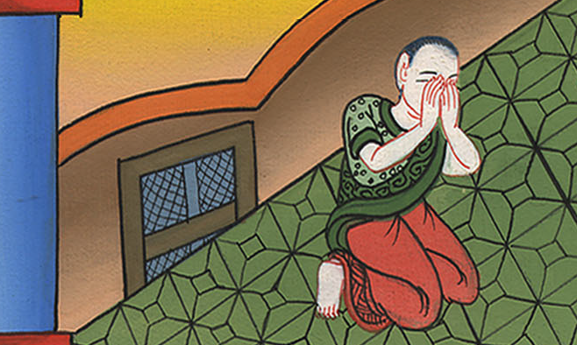
2 शमूएल 12:15

Slide 7
16David pleaded with God for the boy. He fasted and went into his house and spent the night lying in sackcloth on the ground.
16 अतः दाऊद उस लड़के के लिये परमेश्वर से विनती करने लगा; और उपवास किया, और भीतर जाकर रात भर भूमि पर पड़ा रहाb।

Slide 8
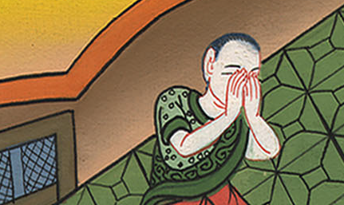
2 शमूएल 12:16

Slide 9
17The elders of his household stood beside him to help him up from the ground, but he was unwilling and would not eat anything with them.
17 तब उसके घराने के पुरनिये उठकर उसे भूमि पर से उठाने के लिये उसके पास गए; परन्तु उसने न चाहा, और उनके संग रोटी न खाई।

Slide 10
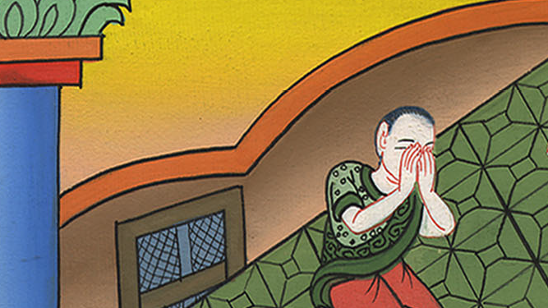
2 शमूएल 12:17

Slide 11
18On the seventh day the child died. But David’s servants were afraid to tell him that the child was dead, for they said, “Look, while the child was alive, we spoke to him, and he would not listen to us. So how can we tell him the child is dead? He may even harm himself.”
18 सातवें दिन बच्चा मर गया, और दाऊद के कर्मचारी उसको बच्चे के मरने का समाचार देने से डरे; उन्होंने कहा था, “जब तक बच्चा जीवित रहा, तब तक उसने हमारे समझाने पर मन न लगाया; यदि हम उसको बच्चे के मर जाने का हाल सुनाएँ तो वह बहुत ही अधिक दुःखी होगा।”

Slide 12
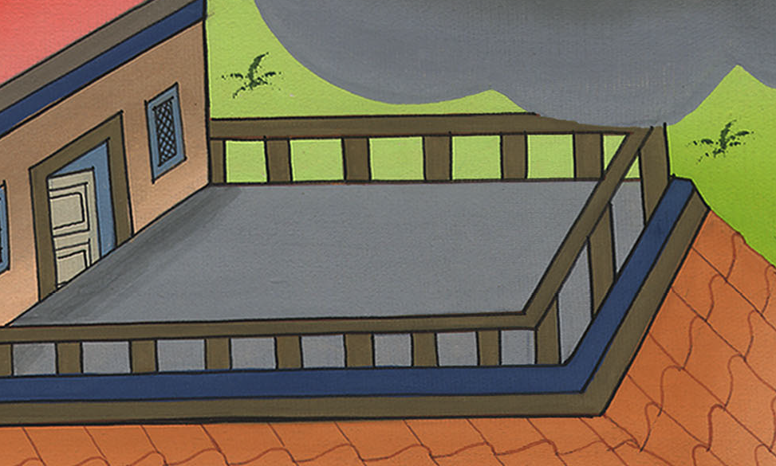
2 शमूएल 12:18

Slide 13
19When David saw that his servants were whispering to one another, he perceived that the child was dead. So he asked his servants, “Is the child dead?”
“He is dead,” they replied.
19 अपने कर्मचारियों को आपस में फुसफुसाते देखकर दाऊद ने जान लिया कि बच्चा मर गया; तो दाऊद ने अपने कर्मचारियों से पूछा, “क्या बच्चा मर गया?” उन्होंने कहा, “हाँ, मर गया है।”

Slide 14
2 शमूएल 12:19

Slide 15
20Then David got up from the ground, washed and anointed himself, changed his clothes, and went into the house of the Lord and worshiped. Then he went to his own house, and at his request they set food before him, and he ate.
20 तब दाऊद भूमि पर से उठा, और नहाकर तेल लगाया, और वस्त्र बदला; तब यहोवा के भवन में जाकर दण्डवत् की; फिर अपने भवन में आया; और उसकी आज्ञा पर रोटी उसको परोसी गई, और उसने भोजन किया।

Slide 16
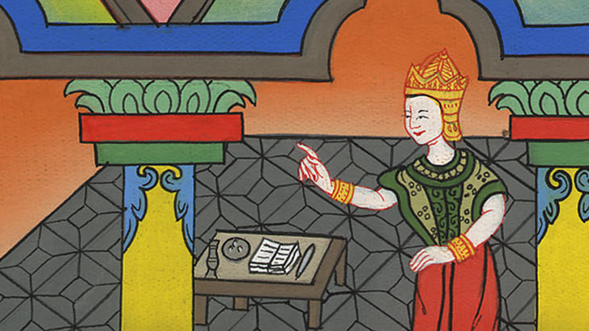
2 शमूएल 12:20

Slide 17
21“What is this you have done?” his servants asked. “While the child was alive, you fasted and wept, but when he died, you got up and ate.”
21 तब उसके कर्मचारियों ने उससे पूछा, “तूने यह क्या काम किया है? जब तक बच्चा जीवित रहा, तब तक तू उपवास करता हुआ रोता रहा; परन्तु जैसे ही बच्चा मर गया, वैसे ही तू उठकर भोजन करने लगा।”

Slide 18
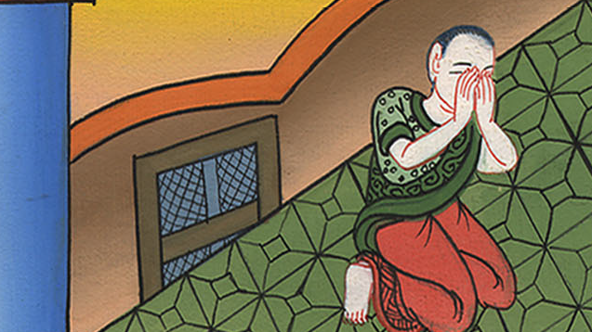
2 शमूएल 12:21

Slide 19
22David answered, “While the child was alive, I fasted and wept, for I said, ‘Who knows? The Lord may be gracious to me and let him live.’
22 उसने उत्तर दिया, “जब तक बच्चा जीवित रहा तब तक तो मैं यह सोचकर उपवास करता और रोता रहा, कि क्या जाने यहोवा मुझ पर ऐसा अनुग्रह करे कि बच्चा जीवित रहे।

Slide 20
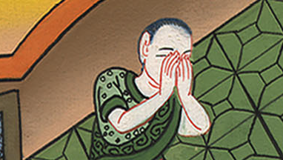
2 शमूएल 12:22

Slide 21
23But now that he is dead, why should I fast? Can I bring him back again? I will go to him, but he will not return to me.”
23 परन्तु अब वह मर गया, फिर मैं उपवास क्यों करूँ? क्या मैं उसे लौटा ला सकता हूँ? मैं तो उसके पास जाऊँगा, परन्तु वह मेरे पास लौटकर नहीं आएगा।”

Slide 22
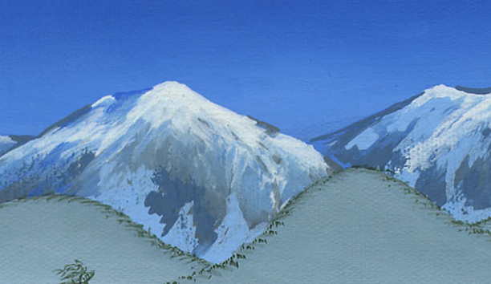
2 शमूएल 12:23

Slide 23
24Then David comforted his wife Bathsheba, and he went to her and lay with her. So she gave birth to a son, and they named him Solomon.
Now the Lord loved the child
24 तब दाऊद ने अपनी पत्नी बतशेबा को शान्ति दी, और वह उसके पास गया; और उसके एक पुत्र उत्पन्न हुआ, और उसने उसका नाम सुलैमानc रखा। और वह यहोवा का प्रिय हुआ।

Slide 24
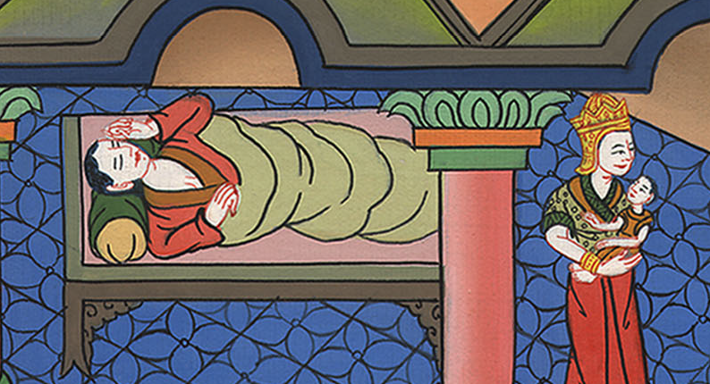
2 शमूएल 12:24

Slide 25
25and sent word through Nathan the prophet to name him Jedidiah because the Lord loved him.
25 और उसने नातान भविष्यद्वक्ता के द्वारा सन्देश भेज दिया; और उसने यहोवा के कारण उसका नाम यदिद्याह रखा।

Slide 26
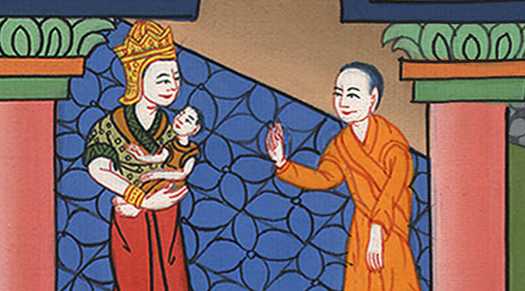
2 शमूएल 12:25

